Slide 1
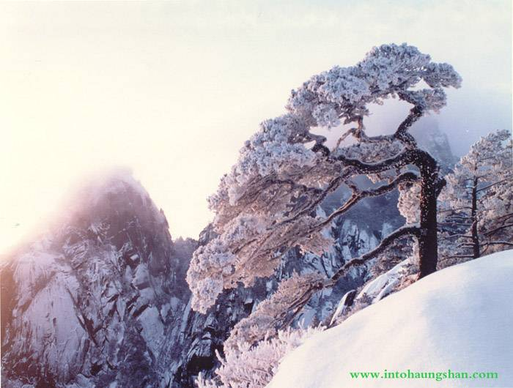
苍松怪石图题诗
（清）李方膺

Slide 2
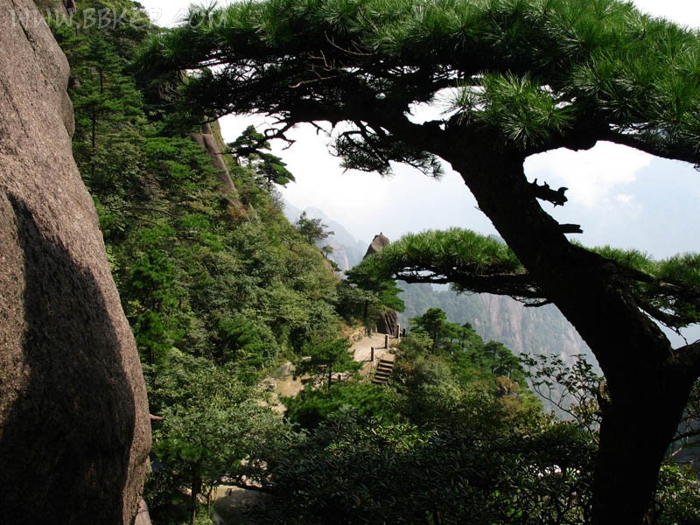
苍劲挺拔

Slide 3
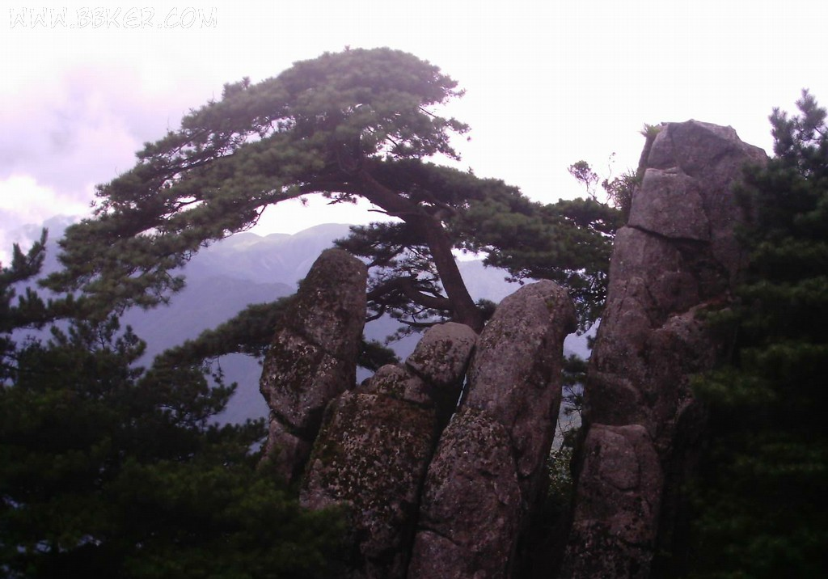
坚忍不拔

Slide 4
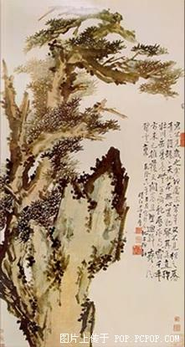
苍松怪石图题诗
（清）李方膺
君不见，岁之寒，何处求芳草。
又不见，松之乔，青青复矫矫。
天地本无心，万物贵其真。
直干壮川岳，秀色无等伦。
饱历冰与霜，千年方未已。
拥护天阙高且坚，
迥干春风碧云里。

Slide 5
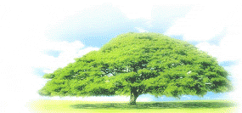
学习目标
1、通过反复朗读，理解诗情画意。
2、体会诗人不屈权贵，不阿谀奉承，耿直廉洁的气概。
3、培养审美情趣。

Slide 6
检查预习
yīng jiǎo què jiǒng ē yú zhēng
膺 矫 阙 迥 阿谀 铮
阿谀奉承：迎合别人的意思，说好听的话。（贬义）
耿直：（性格）正直，直爽。
铮铮：比喻刚正不阿。
权贵：旧社会里居位高，掌大权的人。
饱经风雨：形容经过很多艰苦困难。

Slide 7
介绍作者
李方膺（1679-1755后）字晴江，号秋池。 白衣山人 ，自觉官场太黑暗了，因不善逢迎，他便弃官去作画，但他的性格依然未变。常往来扬州卖画以资衣食，为“扬州八怪”之一。傲岸不羁，不拘绳墨。善画松、竹、梅、兰和草虫。画梅尤精。

Slide 8
合作探究
1、查资料，看注释、抓住重点词语、试着理解诗句意思。
2、哪句描写了苍松为寒冬之际的大地增添了绿意和娇姿？哪句描写了苍松的品格？哪句描写苍松的挺劲秀丽？
3、图中的怪石、苍松各有什么样的特点？寓意是什么？

Slide 9

整体感知
请说一说大体诗意。
你没有看到吗？天已经很冷了，哪里也找不到绿草。你又看见了吗？松树屹立着,还那么青翠挺拔。
天地之间本来都不是刻意修饰的，世间万物贵在保持本真。松树直立的枝干像山岳一样雄壮，冬日里的青秀无与伦比。它饱经风雨，千年万年也不停止。
它高直的样子表示拥护天宫，在青天之上期盼着春风。

Slide 10
读懂诗句
“君不见，岁之寒，何处求芳草。又不见，松之乔，青青复矫矫”
  写出了松在寒冬之际为大地增添了绿意和娇姿。

Slide 11
“天地本无心，万物贵其真。直干壮山岳，秀色无等伦。饱历冰与霜，千年方未已”
写出了苍松的品格，其中“直干壮山岳，秀色无等伦。饱历冰与霜，千年方未已”是对其品格高度赞美。

Slide 12
“拥护天阙高且坚，迥干春风碧云里”
作者从松的外形入手，为该诗更添了悠远、清丽的意境，尤其最后一句，“春风碧云”带给读者无限的希望与憧憬，颇有“冬天已经过去，春天还会远吗？”之意。

Slide 13
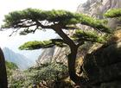
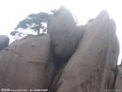
图中的怪石、苍松各有什么样的特点，相互关系，各有什么寓意？

Slide 14
二者关系：怪石耸立，不屈不挠，为苍松设置了一个极好的生存背景，两者互为映衬更显其“苍、怪”。
特点：
怪石：耸立（不屈不饶） 象征诗人的铮铮铁骨。
苍松 挺立（饱经风霜）
象征诗人的刚正不阿的气概。

Slide 15
中心思想：
这首诗描绘了苍松的坚强质朴，表现了作者不屈权贵、不阿谀奉承，耿直廉洁的品格。

Slide 16
“岁寒三友”梅、竹、松有什么共同特点、象征怎样的精神：
共同特点：不惧风雨冰霜，在恶劣环境中能独善其中，并保持旺盛的生命力。
竹：有气节，象征诗人“任东西南北风”的气概。
松：是风骨的象征，不畏风霜，生机勃勃，象征诗人的铮铮铁骨。
梅：超凡脱俗，象征了诗人卓尔不群的气节和人品。

Slide 17
用学
１.小小翻译官。
岁之寒__________ 松之乔_________
青青复矫矫_______ 秀色无等伦________
迥干春风碧云里____ 何处求芳草_______
苍松怪石图题诗_____
2给多音字加拼音并组词。
____( ) ____( ) ___( )
矫____( ) 干____( ) 阙___( )

Slide 18
测学
1、精挑细选
善：⑴善良，慈善。⑵交好，和好。⑶高明的，良好的。⑷长于，擅长。⑸易于，容易。
李方膺，清朝作家，善于画梅。（ ）
他这个人很善交。（ ）
妈妈常常告诫我要多做善事。（ ）
他待人很和善。（ ）
饱：⑴足足的；充分 ⑵满足 ⑶饱满 ⑷满足了食量
饱经风霜（ ）我吃饱了（ ）大饱眼福（ ）谷粒很饱（ ）

Slide 19
测学
２、记忆大比拼
君不见，_______，______。
又不见_______，________。
___________,秀色无等伦。_______，________。
饱历__________，_______________。
______________,迥于春风__________.
本文作者是_____朝诗画家_______.

Slide 20
作业
1、背诵并默写《苍松怪石图题诗》。
2、搜集两首描写松树的诗词。

